Slide 1
Introducción a Python
Módulo de Programación.
CFGS Desarrollo de Aplicaciones Web
IES Gran Capitán

Slide 2
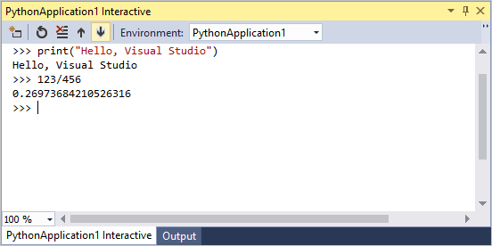
Sesiones interactivas
Los lenguajes interpretados suelen ofrecer una herramienta de ejecución interactiva.

Slide 3
Expresiones
Una expresión es una combinación de valores y operaciones que, al ser evaluados, entregan un valor de un tipo determinado.
Pueden formar parte de una expresión:
Valores literales (como 2, "hola" o 5.7).
Variables.
Operadores.
Llamadas a funciones.

Slide 4
Tipos de expresiones
Aritméticas.
a + 2 * b
(x + 2) / 5
Relacionales.
a < 6
x != y
Lógicas.
a < 6 and b > 5
not es_primo
Alfanuméricas.
“Hola” + “ “ + “mundo”

Slide 5
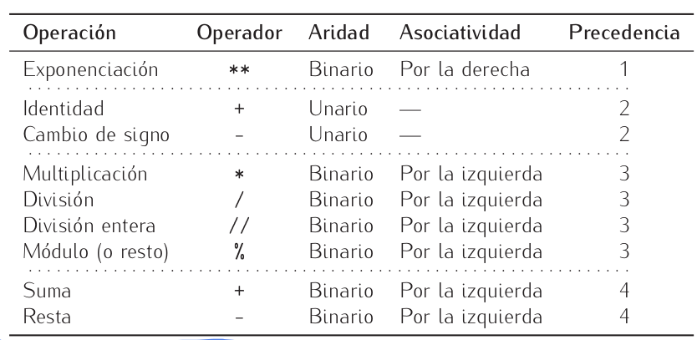
Operadores aritméticos

Slide 6
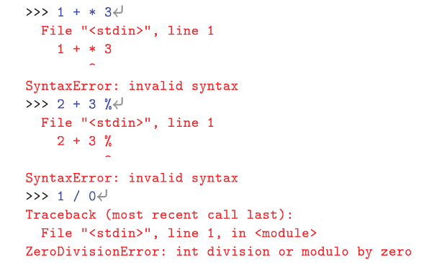
Excepciones
Los errores de ejecución se denominan excepciones.

Slide 7
Tipos de datos
Numéricos:
Entero (no son infinitos, si me paso obtengo un overflow).
En Python sí son infinitos (salvo la limitación de la memoria)
Flotante.
Un tipo flotante no es real, es una aproximación.
Un número muy pequeño se puede confundir con cero (underflow).
Complejos.
Booleanos.
Cadenas de caracteres.
Otros tipos: listas, tuplas, diccionarios, conjuntos…
Los datos de un tipo son mutables o inmutables.

Slide 8
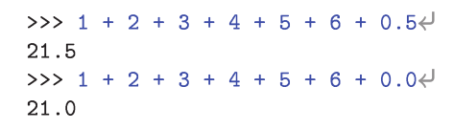
Tipo numérico (entero y flotante)
Se pueden mezclar en una expresión, pero el valor del tipo de esta será flotante.
Los enteros ocupan menos memoria que los flotantes y las operaciones con ellos son más rápidas.

Slide 9
Literales de entero
Python permite expresar números enteros, además de en base 10 (lo normal), en:
base 2 (binario).
Prefijo 0b: 0b101 0b11101
base 8 (octal).
Prefijo 0o: 0o177 0o255
base 16 (hexadecimal).
Prefijo 0x: 0x1A9 0xFF7

Slide 10
Tipo booleano (lógico)
Llamado booleano por ser propio del Álgebra de Boole.
Solo puede presentar uno de dos valores: True o False.
Operadores lógicos:
«y lógica» o conjunción (and).
«o lógica» o disyunción (or).
Existe un «o exclusivo» (xor) en algunos lenguajes. En Python podemos usarlo como función importando el módulo operator.
«no lógico» o negación (not).

Slide 11
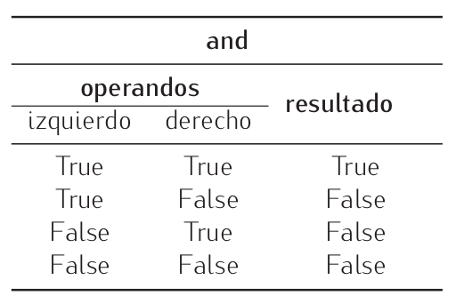
Operador booleano and
El operador and da como resultado True si y solo si son True sus dos operandos. Esta es su tabla de verdad:

Slide 12
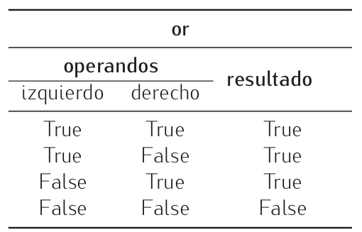
Operador booleano or
El operador or proporciona True si cualquiera de sus operandos es True, y False solo cuando ambos operandos son False. Esta es su tabla de verdad:

Slide 13
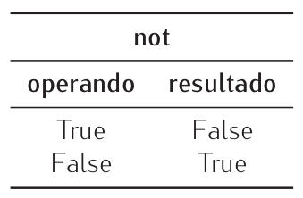
Operador booleano not
El operador not es unario, y proporciona el valor True si su operando es False y viceversa. He aquí su tabla de verdad:

Slide 14
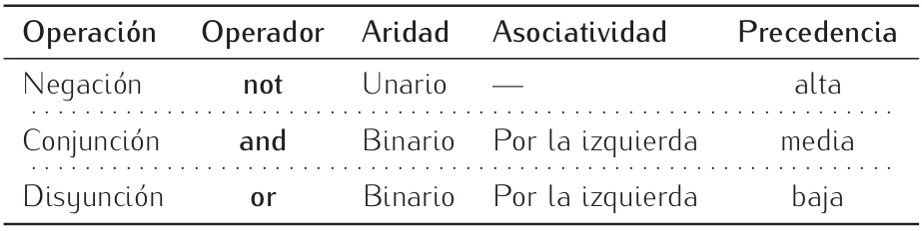
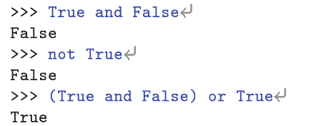
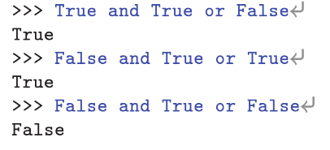
Precedencia de los operadores lógicos

Slide 15
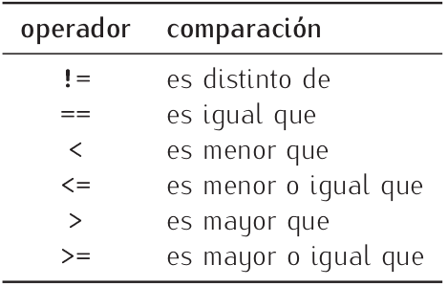
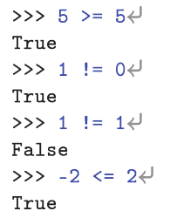
Operadores relaciones (comparación)

Slide 16
Asociatividad de los operadores relacionales
Normalmente los operadores relacionales no son asociativos por la izquierda (como los aritméticos).
2 < 3 < 4 equivale a (2 < 3) and (3 < 4).
Sin embargo, Python sí la permite, es una “rareza” en el mundo de los lenguajes de programación.

Slide 17
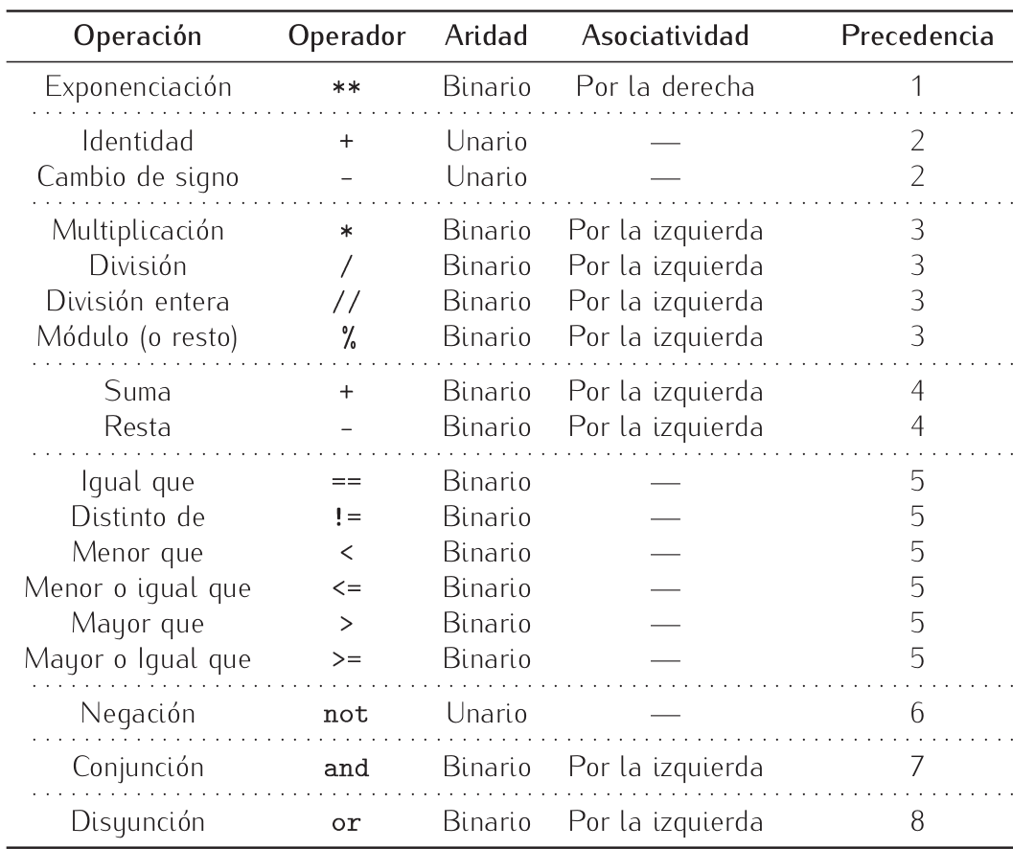
Tabla completa de operadores

Slide 18
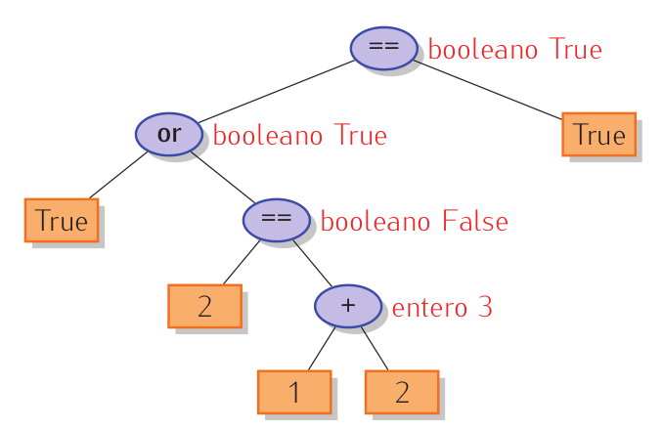

Combinación de operadores
Es posible combinar en una misma expresión operadores aritméticos, lógicos y relacionales.

Slide 19
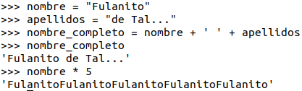
El tipo de datos cadena (string)
Una cadena es una secuencia de caracteres (letras, números, espacios, marcas de puntuación, etc) y en Python se distingue porque va encerrada entre comillas simples o dobles.

Slide 20

Variables
Creamos variables en Python inicializándolas.
Se reserva un espacio en la memoria.
Se almacena ahí el valor (id).
Se asocia la dirección en memoria con el identificador (nombre).
El tipo de dato de la variable será el del valor asignado.
Si le asignamos otro de tipo distinto, el tipo de la varia cambia.
Ojo!!! Las asignaciones NO son ecuaciones.

Slide 21
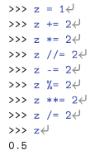
Asignaciones con operador

Slide 22
Funciones predefinidas
float
int
bool
bin
oct
hex
str
abs
round
len
ord
chr

Slide 23
Vitaminando con más funciones importando módulos.
Python proporciona más funciones a través de módulos (math, sys...) que hay que importar.
from math import sin
from math import sin, cos
from math import *
No aconsejado.
import math

Slide 24
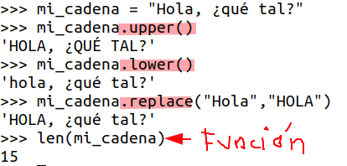
Métodos
Los datos de ciertos tipos (incluso los tipos) permiten invocar métodos, que podemos considerar funciones “especiales”.

